Slide 1
La persona humana
es libertad
Tema # 7

Slide 2

Habiendo descubierto en el tema anterior el valor de la dignidad de la persona humana en cuanto creatura de Dios, ahora se verá el valor de la libertad humana en cuanto inseparable de su condición creatural.
Enlace

Slide 3

Descubrir desde la fe la concepción cristiana de la libertad como condición indispensable para su realización personal.
Objetivo

Slide 4
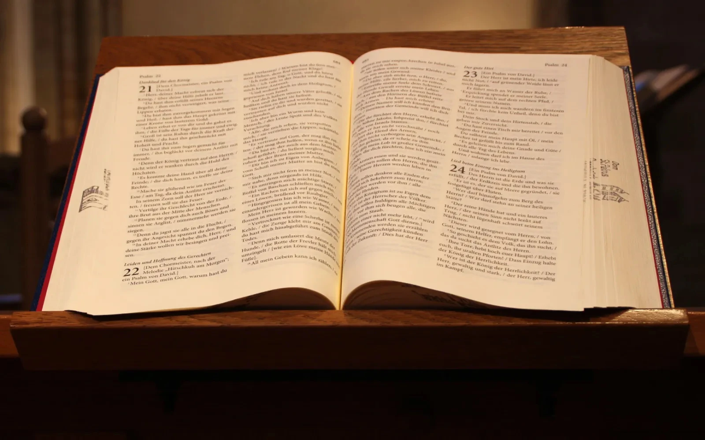
«Nuestra vocación, hermanos, es la libertad. No hablo de esa libertad que encubre los deseos de la carne, sino del amor por el que nos hacemos esclavos unos de otros. Pues la Ley entera se resume en una frase: Amarás al prójimo como a ti mismo. Pero si se muerden y se devoran unos a otros, ¡cuidado!, que llegarán a perderse todos.
La Palabra

Slide 5
Por eso les digo: caminen según el espíritu y así no realizarán los deseos de la carne. Pues los deseos de la carne se oponen al espíritu, y los deseos del espíritu se oponen a la carne. Los dos se contraponen, de suerte que ustedes no pueden obrar como quisieran. Pero dejarse guiar por el Espíritu, no significa someterse a la Ley.»
(Gal 5, 13-18)

Slide 6
Libertad y persona
La idea de libertad es inseparable de la de persona, y viceversa: todo ser personal es libre; todo ser libre es persona.
La libertad implica la posibilidad de elegir entre el bien y el mal, de crecer en perfección o de flaquear y pecar.
La negación de la libertad individual conlleva la de las libertades sociales.

Slide 7
Consecuencias de negar la libertad humana
En un mundo donde nada escapa a la urgencia de las leyes físicas o de las pulsiones biológicas, el hombre puede ser un mono que ha tenido éxito o un robot manifiestamente mejorable, pero no una persona; nadie es, pues, responsable de nada.

Slide 8
Fe cristiana y libertad
Para los cristianos, la afirmación de la libertad humana es irrenunciable.
Según la fe el mundo es el resultado del diálogo entre dos libertades, la divina y la humana.
La fe nace de la escucha de una palabra que convoca a la metanoia (conversión); que ofrece la liberal gratuidad del perdón y de la novedad de vida.

Slide 9
Creer y hacer la experiencia de la libertad
Con la libertad humana está en juego la permanencia del evangelio, de la buena noticia de la salvación.
La libertad no consiste únicamente en la capacidad de optar entre diversas alternativas o una facultad electiva. Es sobre todo, la capacidad de la persona de autodeterminarse. La libertad le es dada para llegar a ser lo que quiere ser.

Slide 10
Libertad liberadora
La verdadera libertad no es una ausencia de ligaduras, sino una forma de religación.
Hay una forma de dependencia de Dios, que lejos de ser alienante, es liberadora. Cuando no se reconoce esa dependencia, entran en juego otras dependencias que bloquean el dinamismo del hombre hacia lo ilimitado.

Slide 11
Libertad de los hijos de Dios
La libertad humana alcanza su más alta forma de realización en la filiación adoptiva.
Somos libres para llegar a ser lo que debemos ser, para adquirir nuestra identidad.
La libertad más liberadora, la mejor, es la de los hijos de Dios. Porque todos somos hijos del mismo Padre, todos somos hermanos, llamados a construir una sociedad fraterna.

Slide 12
Libertad como amor servicial
La libertad cristianamente entendida se ejerce en el amor servicial.
Un cristiano no puede admitir que la realización de la libertad consista en la autoafirmación egocéntrica. Ser libre es disponer de sí para hacerse disponible.
El amor termina revelándose como el sacramento de la libertad.

Slide 13
Dos comentarios para terminar
Lo más propio del discurso antropológico cristiano consiste en el mensaje sobre la justificación, la gracia y la salvación consumada. Ese mensaje puede plantearse bien después de esclarecer las estructuras básicas del hombre.
El hombre actual se pregunta sobre su identidad y para dar una respuesta es necesario reflexionar sobre el discurso contemporáneo de la condición humana.

Slide 14
A modo de conclusión
El hombre es el ser de quien Dios se acuerda, la realidad imborrablemente anclada en la memoria divina. No puede haber memoria de Dios sin memoria del hombre, y nadie puede acordarse de sí mismo sin recordar a su hermano.
La gloria de Dios es captable únicamente en el resplandor de su imagen, el hombre. Conoce y confiesa a Dios únicamente quien lo reconoce y lo venera encarnado en la persona humana.

Slide 15

Individual
Lectura y trabajo personal del contenido anterior:
              Señala las cuestiones que no te quedan suficientemente claras.
              Señala las cuestiones que más te llaman la atención.
Actividades
Sesión de trabajo en grupo
Puesta en común de las cuestiones anteriores y aclaraciones, si procede, del facilitador.

Slide 16

Evaluación
Comparte alguna experiencia de vida donde ejercitaste tu libertad para el bien

Slide 17


